Slide 1

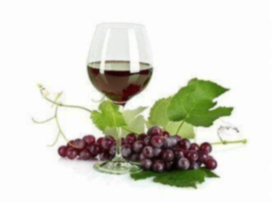

EXPORTAÇÃO DE VINHOS DO BRASIL
TECH CHALLENGE
Jan 24
Integrantes:
Beatriz Lamarca
Leandro Alves
Nadjo Lisboa
Roberto Ihara
Rodrigo Yoshida

Slide 2
COMERCIALIZAÇÃO
TECH CHALLENGE
Jan 24

Slide 3
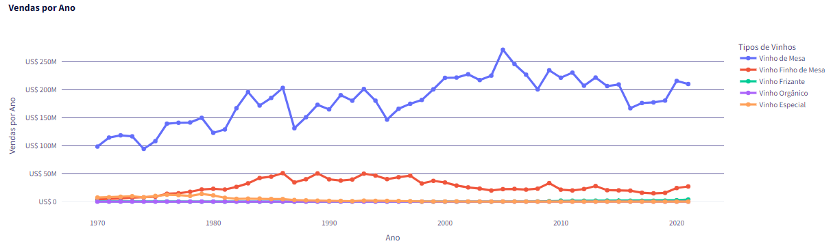
Comercialização de vinhos no RS – Tendência de retomada de crescimento
250,9 MM
Comercialização de Vinhos 2007 (litros)
15 anos
-3,3%
242,9 MM
Comercialização de Vinhos 2021 (litros)
Nos últimos 15 anos queda na comercialização, mas que vem se recuperando fortemente nos últimos 2 anos analisados

Slide 4
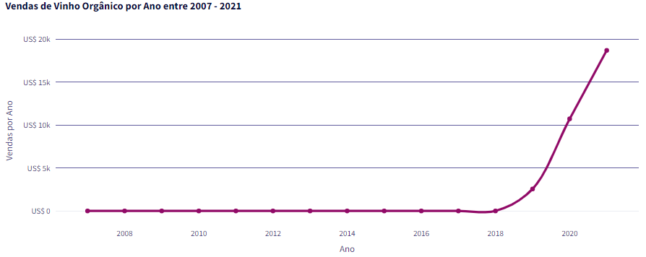
Comercialização de Vinhos Orgânicos – A comercialização de vinhos orgânicos estão começando a chamar a atenção.
Os vinhos orgânicos são bem novos no mercado, mas a procura cresce exponencialmente.

Slide 5
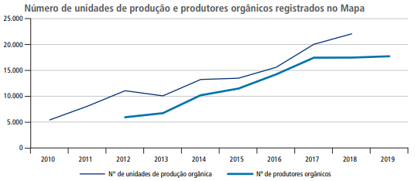
Comercialização de Vinhos Orgânicos no mundo – A produção de orgânicos no mundo também está crescendo
Percebemos que a produção de orgânicos no mundo também vem crescendo, o que indica a aceitação desse tipo de produto em nível global.
Fontes:
https://repositorio.ipea.gov.br/bitstream/11058/9678/1/TD_2538.pdf

Slide 6
EXPORTAÇÃO
TECH CHALLENGE
Jan 24

Slide 7
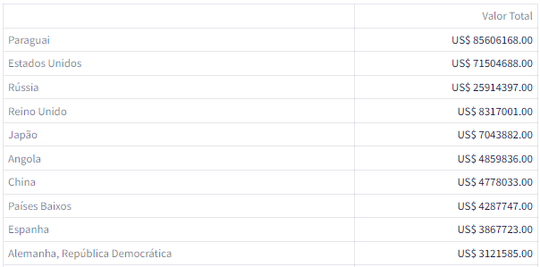
Exportação de vinhos – Representatividade de países parceiros – 1970 a 2022
As exportações ao Paraguai representam 65,4% das exportações.
Precisamos manter o relacionamento com nosso principal parceiro comercial, porém expandir para novos mercados potenciais.
US$ 10,9 MM
Exportação de Vinhos 2022
Mundial
65,4%
US$ 7,2 MM
Exportação de Vinhos 2022
Paraguai

Slide 8
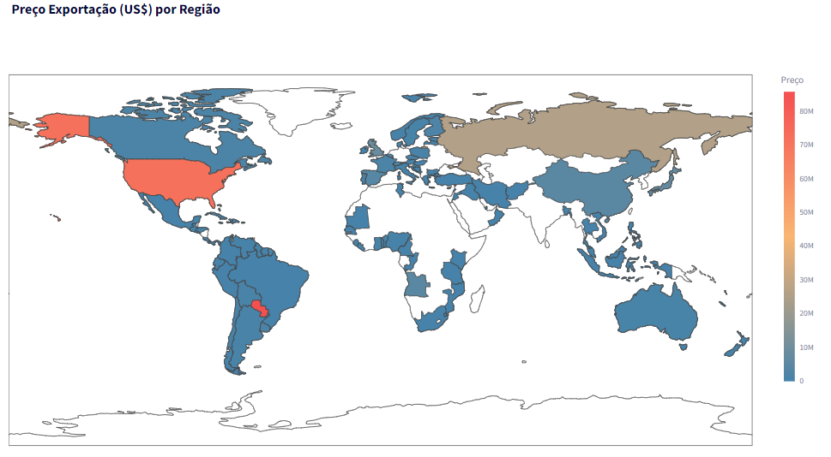
Exportação de vinhos – Representatividade de países parceiros – 1970 - 2022
Histórico desde 1970. As exportações são concentradas em poucos países. A seguir abriremos melhor cada um dos 3 maiores parceiros para entender suas particularidades.

Slide 9
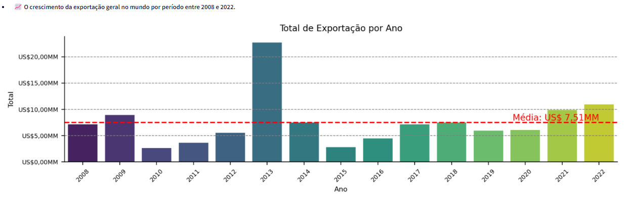
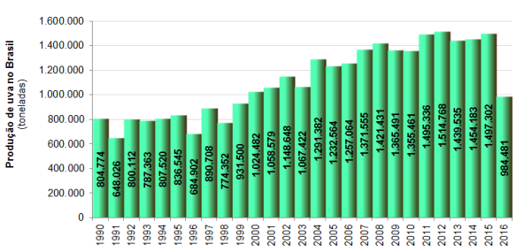
Exportação de vinhos – Evolução nas exportações
As exportações têm apresentado crescimento nos últimos 7 anos. A oscilação nas exportações, não tem correlação com a produção de uvas no país, pois segunda a Embrapa a produção é crescente. Portanto, podemos buscar esse crescimento.
A produção de uvas no país tem um ritmo crescente até 2016.
Fonte: Embrapa
https://ainfo.cnptia.embrapa.br/digital/bitstream/item/214974/1/Cap42-EvolucaoProducaoUva.pdf

Slide 10
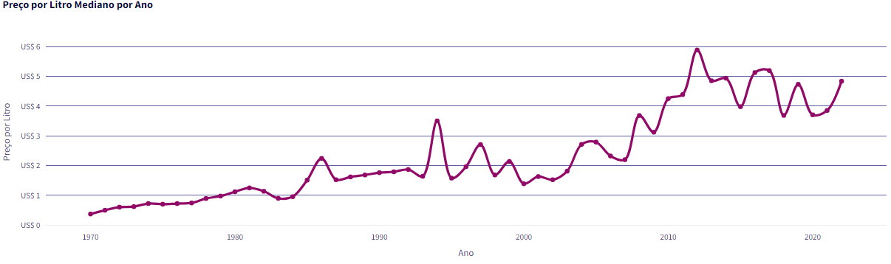
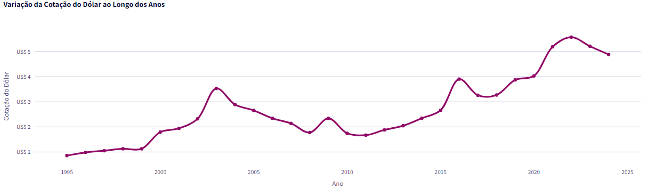
Cotação do Dólar – Custo médio sofre oscilação, se mantem em média, mas Real desvaloriza.
Custo médio em Dólar sofrendo oscilação, mas em média se mantendo estável. Com a valorização do Dólar frente ao Real, a exportação fica mais atrativa.
15 anos

Slide 11
EXPORTAÇÃO
(Paraguai)
TECH CHALLENGE
Jan 24

Slide 12
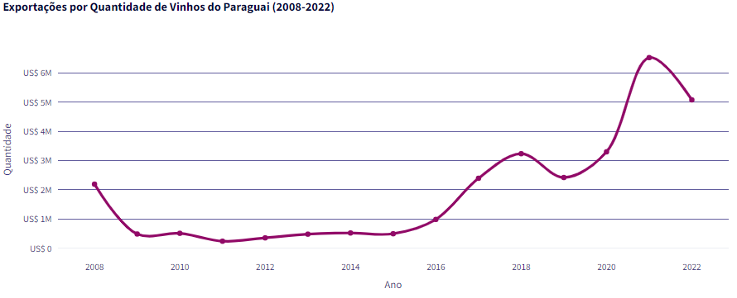
Exportação de Vinhos – Paraguai, exportação em quantidade nos últimos 15 anos.
5,1 MM
Exportação de Vinhos 2022
Paraguai (litros)
Apesar de o Paraguai ser nosso maior parceiro comercial, ainda podemos observar um crescimento expressivo nas exportações. O que nos leva a concluir que temos alto potencial de crescimento nos parceiros menores.
43,2%
2,2 MM
Exportação de Vinhos 2008
Paraguai (litros)

Slide 13
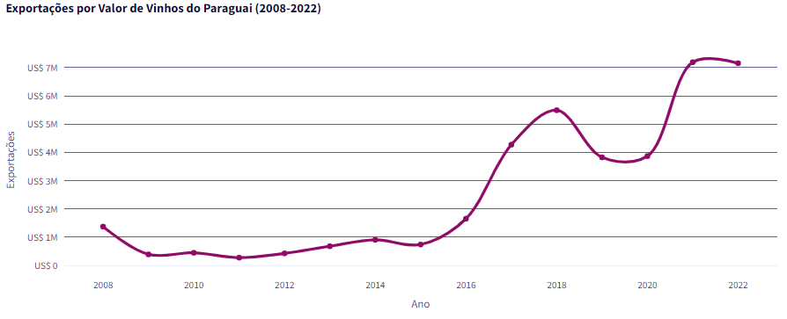
Exportação de Vinhos Paraguai – Mercado em franco crescimento
O aumento em valor é ainda mais expressivo por conta da valorização do Dólar frente ao Real
US$ 7,2 MM
Exportação de Vinhos 2022
Paraguai
1.470%
US$ 0,5 MM
Exportação de Vinhos 2008
Paraguai

Slide 14
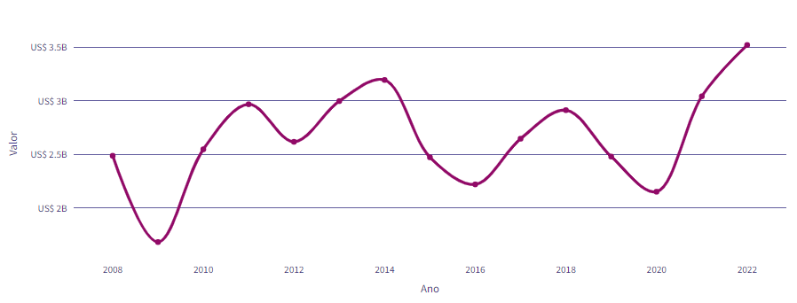
Exportação de Vinhos Paraguai – Forte parceiro comercial.
Temos um sólido relacionamento com o Paraguai, no total de exportações, considerando tudo o que é comercializado.
Total de exportações gerais à Rússia

Slide 15
EXPORTAÇÃO
(Rússia)
TECH CHALLENGE
Jan 24

Slide 16
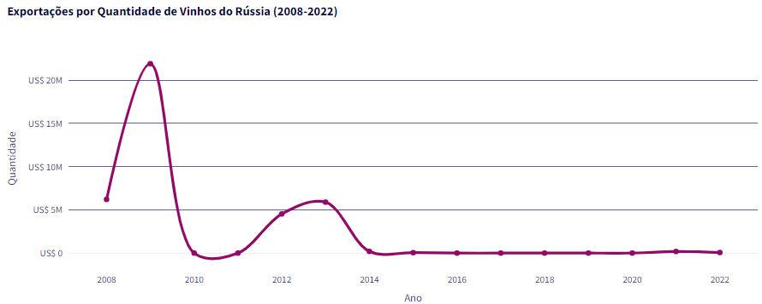
Exportação de Vinhos – Rússia, exportação em quantidade nos últimos 15 anos.
6,7 MM
Exportação de Vinhos 2008
Paraguai (litros)
98,9%
66 Mil
Exportação de Vinhos 2022
Paraguai (litros)
A Rússia é o segundo país que mais importou nossos vinhos, porém, grandes quantidades por um curto período. Mas hoje os números são insignificantes.

Slide 17
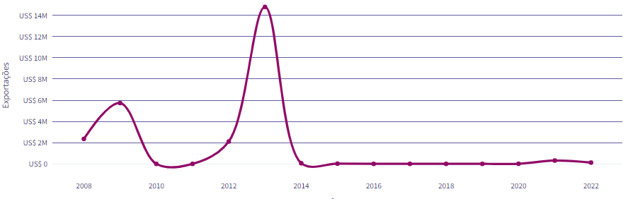
Exportação de Vinhos Rússia – Queda nas importações à quase zero.
O aumento em valor é ainda mais expressivo por conta da valorização do Dólar frente ao Real
US$ 2,3 MM
Exportação de Vinhos 2008
Rússia
US$ 119 Mil
Exportação de Vinhos 2022
Rússia
95%

Slide 18
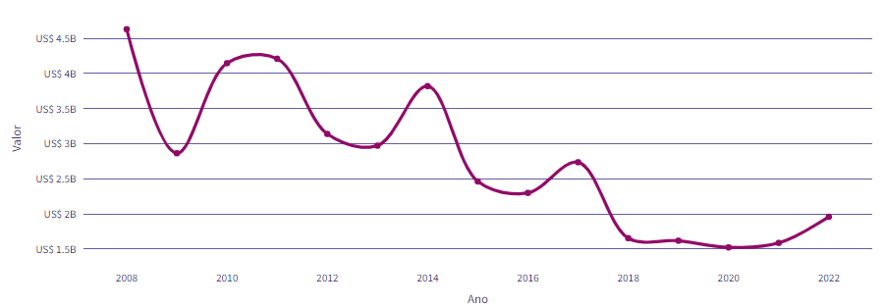
Exportação de Vinhos Rússia – Queda recorrente nas exportações gerais
A Rússia vem perdendo relacionamento nas exportações ao longo da ultima década, motivos globais e ainda com cenário atual de conflito, são sinais de receio para fortalecer o relacionamento, pelo menos por enquanto.
Total de exportações gerais à Rússia

Slide 19
EXPORTAÇÃO
(Estados Unidos)
TECH CHALLENGE
Jan 24

Slide 20
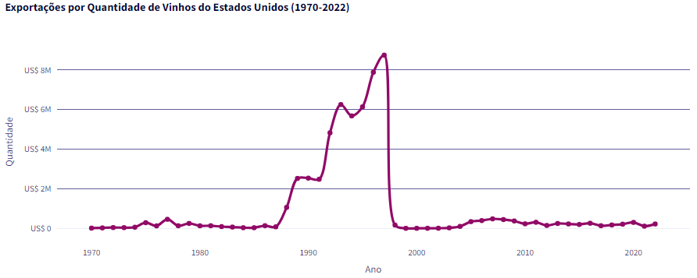
Exportação de Vinhos – EUA, exportação em quantidade nos últimos 50 anos.
Para entender melhor porque os EUA estão entre os maiores parceiros comerciais de vinhos em toda série histórica, precisamos analisar o comportamento ao longo de muitos anos
8,7 MM
Exportação de Vinhos 1997
Estados Unidos (litros)
220 Mil
Exportação de Vinhos 2022
Estados Unidos (litros)
97,5%
As exportações aos Estados Unidos caíram muito no final da década de 90.

Slide 21
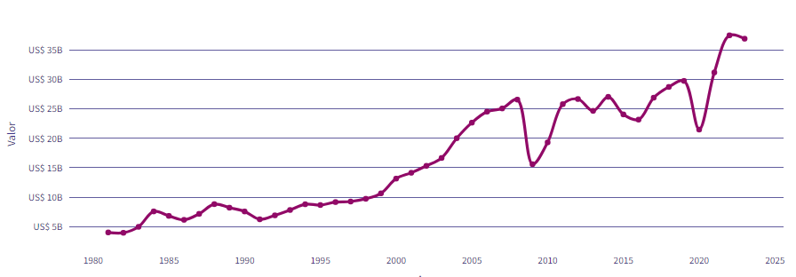
Exportação de Vinhos EUA – As Exportações gerais aos Estados Unidos vem crescendo ao longo dos anos.
Não temos queda nas exportações gerais para esse período do final da década de 90, o que indica não temos problemas comerciais que possam impedir a exportação de vinhos.
Total de exportações gerais aos Estados Unidos
http://comexstat.mdic.gov.br/pt/geral

Slide 22
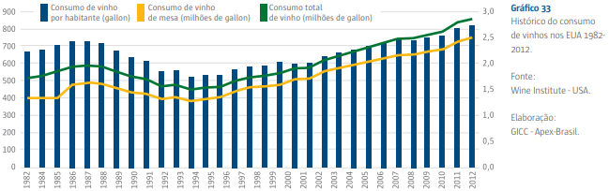
Exportação de Vinhos EUA – Analisando a queda de exportações no fim da década de 90.
Não percebemos queda no consumo por habitante, segundo estudo da Apex-Brasil no período do final da década de 90, mostrando inclusive, aumento significativo no consumo da bebida.
O vinho representa cerca de 14% do mercado de bebidas alcoólicas dos EUA e é uma indústria de $72 bilhões. De acordo com o Wine Institute.
Fontes:
https://www.apexbrasil.com.br/Content/imagens/10235c85-73e5-468d-9643-c2eb53a2be00.pdf
https://www.gov.br/empresas-e-negocios/pt-br/invest-export-brasil/exportar/conheca-os-mercados/pesquisas-de-mercado/estudo-de-mercado.pdf/EUAportuguesVinho.pdf

Slide 23
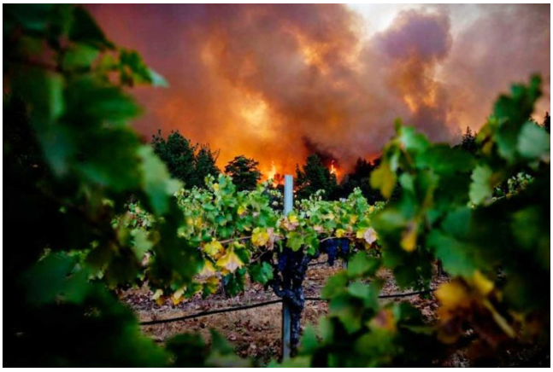
Exportação de Vinhos EUA – Mudanças climáticas afetam qualidade dos vinhos.
Segundo a Forbes, os incêndios na Califórnia, principal zona produtora de vinhos dos EUA, fazem a qualidade de seus vinhos e produtividade caírem.
Isso pode apresentar uma oportunidade para oferecermos um pouco da nossa segurança com fornecimento dessa bebida.
Fontes:
https://forbes.com.br/forbesagro/2022/10/como-o-clima-global-esta-mudando-a-producao-local-de-uvas-e-vinhos/

Slide 24
CONSIDERAÇÕES FINAIS
Conclusões
TECH CHALLENGE
Jan 24

Slide 25

Conclusões – Manutenção e ampliação nas exportações com o Paraguai.
Conclusão 1: Como o relacionamento como Paraguai já está estabelecido nas exportações gerais e a exportação de vinhos está em ascensão, além da proximidade geográfica que gera menos custos de transporte. Precisamos manter esse relacionamento e fortalece-lo ainda mais.

Slide 26

Conclusões – Retomada de Relacionamento comercial de vinhos com os Estados Unidos
Conclusão 2: Os EUA já compraram muito dos nossos vinhos no final da década de 90 e como não temos motivos para não nos relacionarmos com eles, precisamos retomar essas exportações. Podemos aproveitar ainda as instabilidades climáticas enfrentadas por sua principal zona produtora de vinho, a Califórnia, que vem sofrendo com queimadas recorrentes ano após ano, afetando sua produção interna.

Slide 27

Conclusões – Iniciar exportações de vinhos orgânicos.
Conclusão 3: Baseando-se no aumento exponencial do consumo interno dos nosso vinhos orgânicos, consideramos também que a exportação desse produto seja uma ótima oportunidade. Já que a tendência de procura por produtos orgânicos é global.

Slide 28
OBRIGADO!
TECH CHALLENGE
Jan 24

